Slide 1
前端技术组
北京北大方正电子有限公司
顾兆铭

Slide 2
用户行为追踪（埋点）

Slide 3

为什么要监控
获得用户行为
跟踪产品的使用情况
指明产品优化的方向

Slide 4
监控的类型

Slide 5
前端监控 – 数据监控
数据监控
PV：页面浏览量或点击量
UV：访问的Ip地址数
用户在每一个页面的停留时间
用户通过什么入口来访问该网页
用户在相应的页面中触发的行为
知道了用户的停留时间，可以根据情况进行优化

Slide 6
前端监控 – 性能监控
性能监控：监听前端的性能，主要是客户端的体验；
不同用户、不同浏览器、不同系统下的首屏加载时间
白屏时间
http等请求的响应时间
静态资源整体下载的时间
页面渲染时间
页面交互动画完成时间
根据性能检测结果可以进一步优化前端性能

Slide 7
前端监控 – 异常监控
异常监控：产品的前端代码在执行过程中发生的异常；
Javascript 的异常监控
样式丢失的监控

Slide 8
监控的方案

Slide 9
常用前端埋点方案（一）
代码埋点：以嵌入代码的形式进行埋点，当点击事件发生或者其他监听行为发生的时候，以某一种数据格式直接传递给server端。
优点：可以在任意时刻，精确的发送或保存所需要的数据信息。
缺点：工作量大，每一个组件的埋点都需要添加相应的代码，耦合程度极强。

Slide 10
常用前端埋点方案（二）
可视化埋点： 通过可视化交互的手段，代替代码埋点。提供一个可视化交互的页面，可以在业务代码中自定义的增加埋点事件等等，最后输出的代码耦合了业务代码和埋点代码。
优点：实际跟代码埋点区别不大；
缺点：可以埋的空间有限；

Slide 11
常用前端埋点方案（三）
无埋点：不是说不需要埋点，而是全部埋点，前端任意一个事件都被绑定一个标识，所有的事件都被记录下来。通过定期上传记录文件，配合文件分析，解析出来我们需要的数据。
优点：与业务解耦和，不会出现误埋等现象；
缺点：无埋点采集全部数据，给数据传输和服务器增加压力；无法灵活定制各个事件所需要上传的数据；

Slide 12
收集的原理和方案

Slide 13

收集的原理和实现
早期只能收集网页的打开信息；
随着ajax的流行，越来越多的事件可以被监听；
Google在产品中引入了可定制的数据收集；
Notes:
后来，Google在其产品谷歌分析中创新性的引入了可定制的数据收集脚本，用户通过谷歌分析定义好的可扩展接口，只需编写少量的javascript代码就可以实现自定义事件和自定义指标的跟踪和分析。目前百度统计、搜狗分析等产品均照搬了谷歌分析的模式。

Slide 14
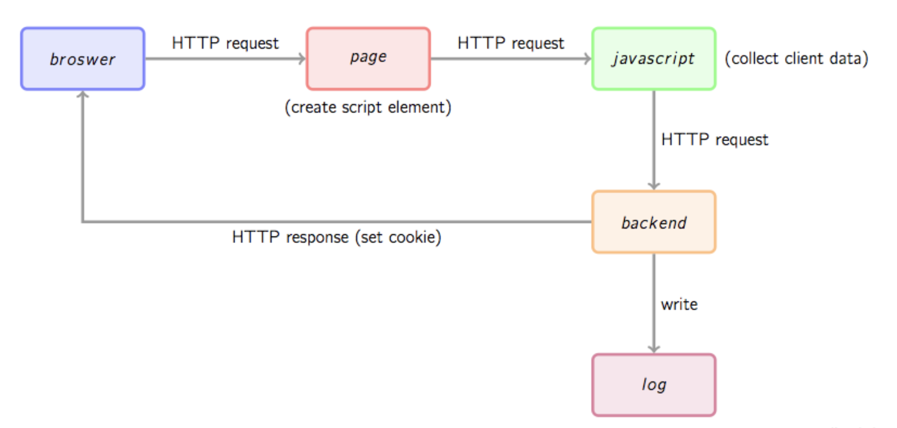
流程概览
1. 打开网页
2. 页面中的埋点代码片段被执行；
3. 数据收集完后，js会请求一个后端的数据收集脚本；（通常为一张1像素的图片）
4. 后端脚本解析参数，并固定格式到访问日志上；
5. 给客户端种植一个可以追踪的cookie；
Notes:
首先，用户的行为会触发浏览器对被统计页面的一个http请求，这里姑且先认为行为就是打开网页。
当网页被打开，页面中的埋点javascript片段会被执行。
这个代码片段一般会动态创建一个script标签，并将src指向一个单独的js文件，此时这个单独的js文件（图1中绿色节点）会被浏览器请求到并执行，这个js往往就是真正的数据收集脚本。
数据收集完成后，js会请求一个后端的数据收集脚本（图1中的backend），这个脚本一般是一个伪装成图片的动态脚本程序，
js会将收集到的数据通过http参数的方式传递给后端脚本，后端脚本解析参数并按固定格式记录到访问日志，同时可能会在http响应中给客户端种植一些用于追踪的cookie。

Slide 15
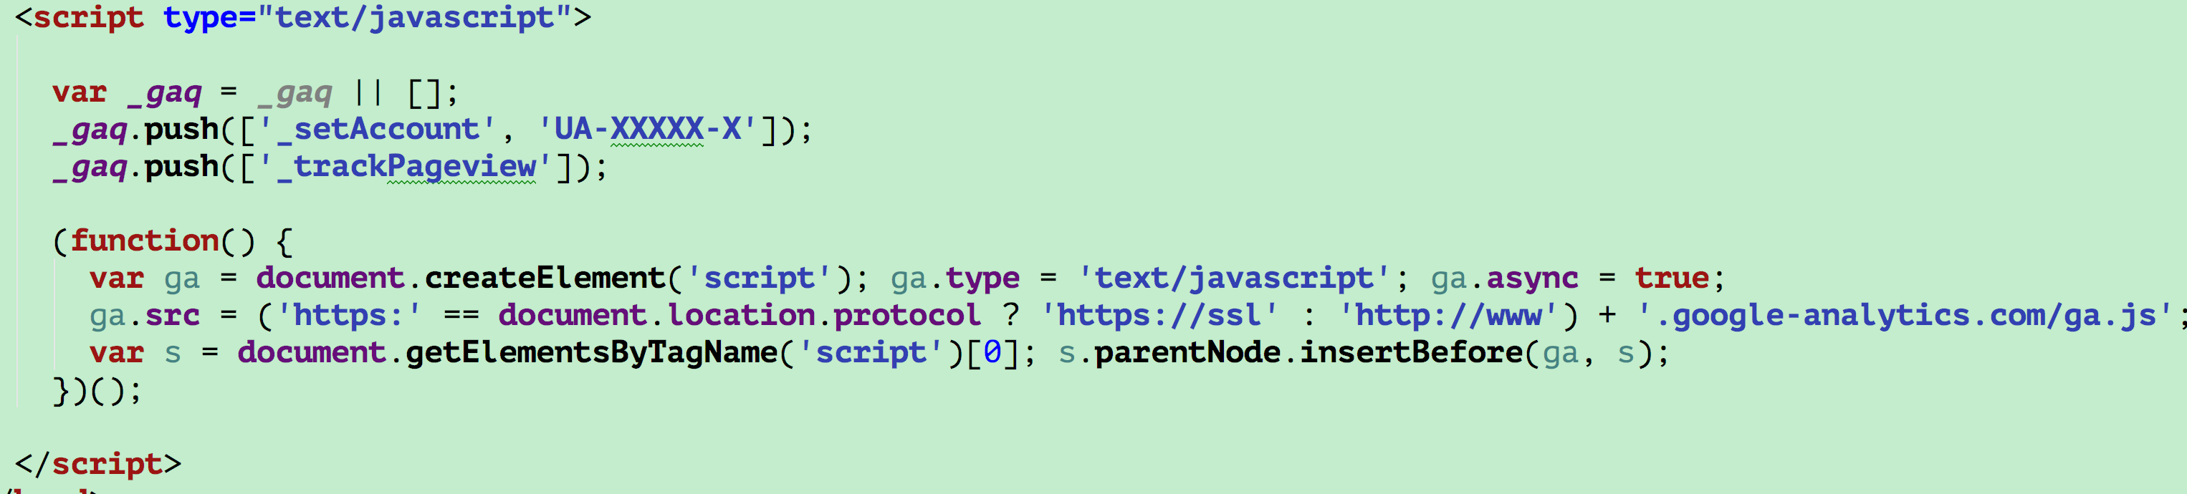
埋点的代码片段
设置 account；
初始化消息队列；
异步加载 ga.js 文件；
Notes:
setAccount用于设置网站标识ID，这个标识ID是在注册GA时分配的。_trackPageview告诉GA跟踪一次页面访问。
注意ga.async = true的意思是异步调用外部js文件，即不阻塞浏览器的解析，待外部js下载完成后异步执行。这个属性是HTML5新引入的。

Slide 16
脚本执行
通过浏览器内置javascript对象收集信息
解析_gaq收集配置信息
将上面两步收集的数据按预定义格式解析并拼接。
请求一个后端脚本，将信息放在http request参数中携带给后端脚本
Notes:
这里面可能会包括用户自定义的事件跟踪、业务数据（如电子商务网站的商品编号等）等。

Slide 17
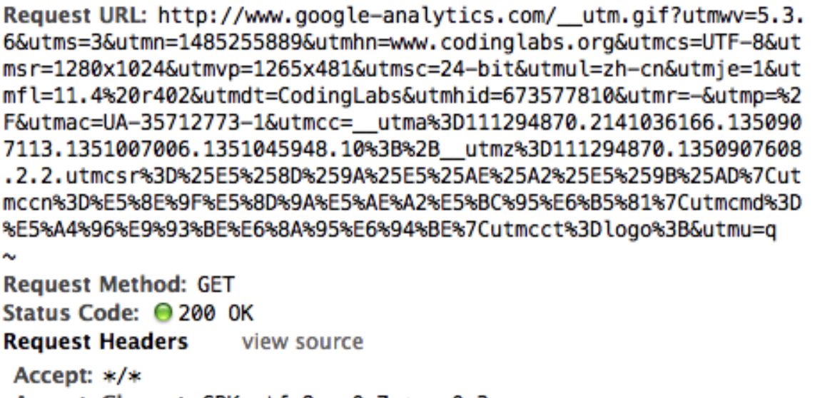
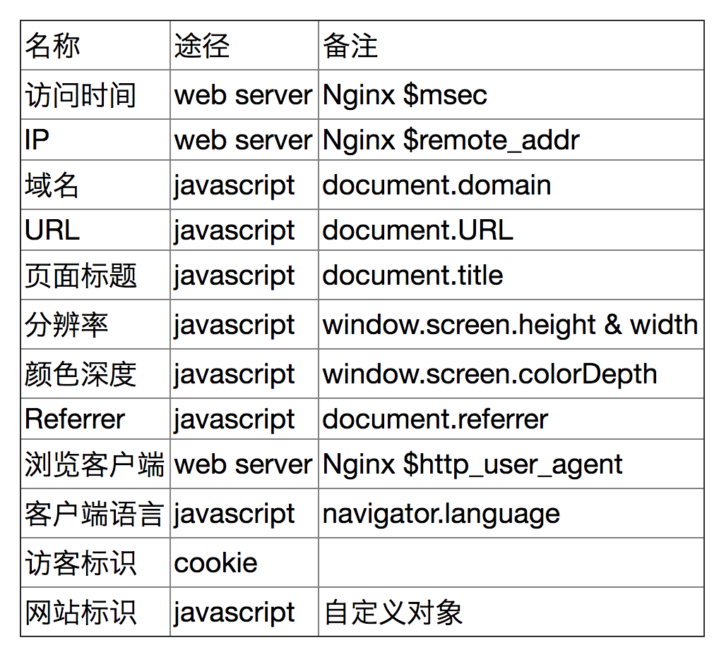
发送请求
/__utm.gif - Ajax不能跨域

Slide 18
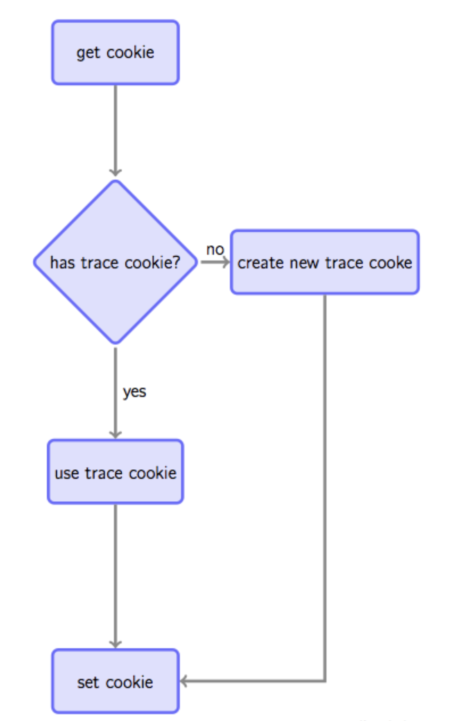
后端脚本执行步骤
解析http请求参数的到信息
从服务器（WebServer）中获取一些客户端无法获取的信息，如访客ip等
将信息按格式写入log
1×1的空gif图片作为响应内容将响应头的Content-type设为image/gif
在响应头中通过Set-cookie设置一些需要的cookie信息
Notes:
之所以要设置cookie是因为如果要跟踪唯一访客，通常做法是如果在请求时发现客户端没有指定的跟踪cookie，则根据规则生成一个全局唯一的cookie并种植给用户，否则Set-cookie中放置获取到的跟踪cookie以保持同一用户cookie不变

Slide 19


后端脚本
Nginx 的 access_log 来做日志
优点：简单性能高
缺点：开发困难 – C语言
OpenResty是一个基于Nginx扩展出的高性能应用开发平台，在nginx配置文件中可以通过Lua来表述业务。

Slide 20
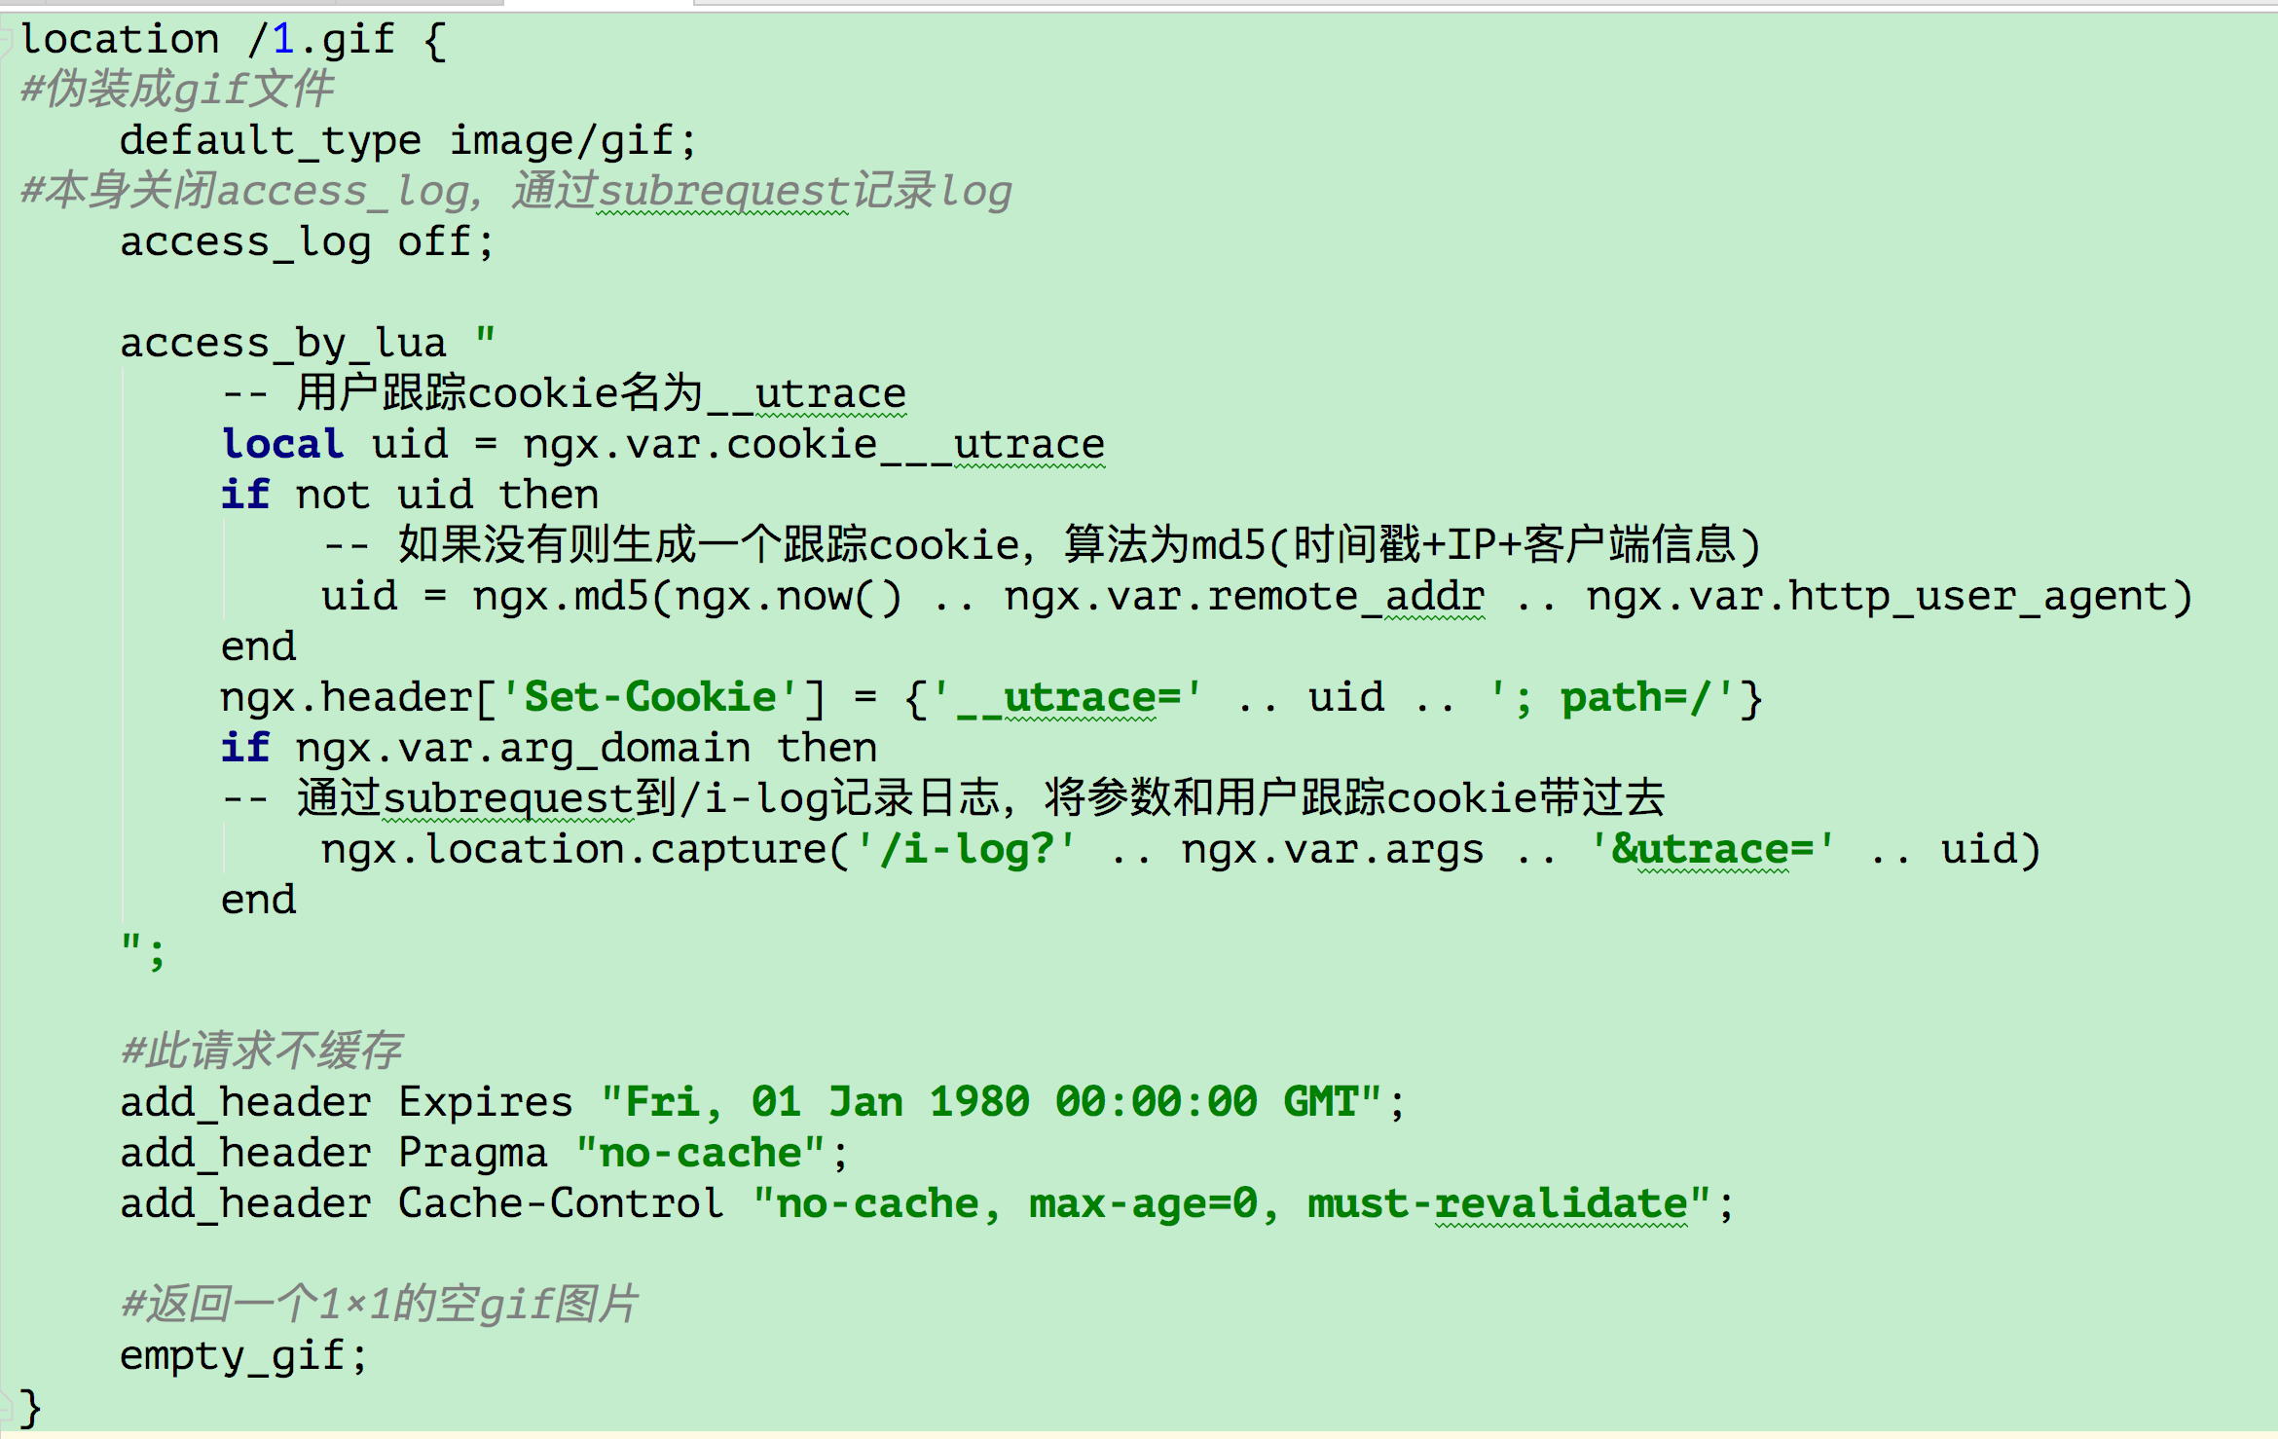
关键代码

Slide 21
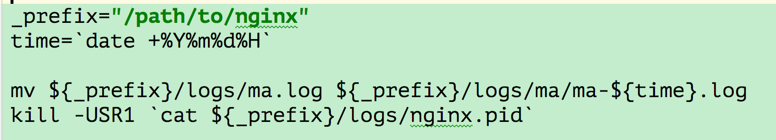
Log 切割
时间久了，log文件会非常大！
Linux 的 crontab定时调用一个shell脚本，每小时切割一个日志

Slide 22


关于分析（自己做）
在线用 storm
离线用 hadoop

Slide 23
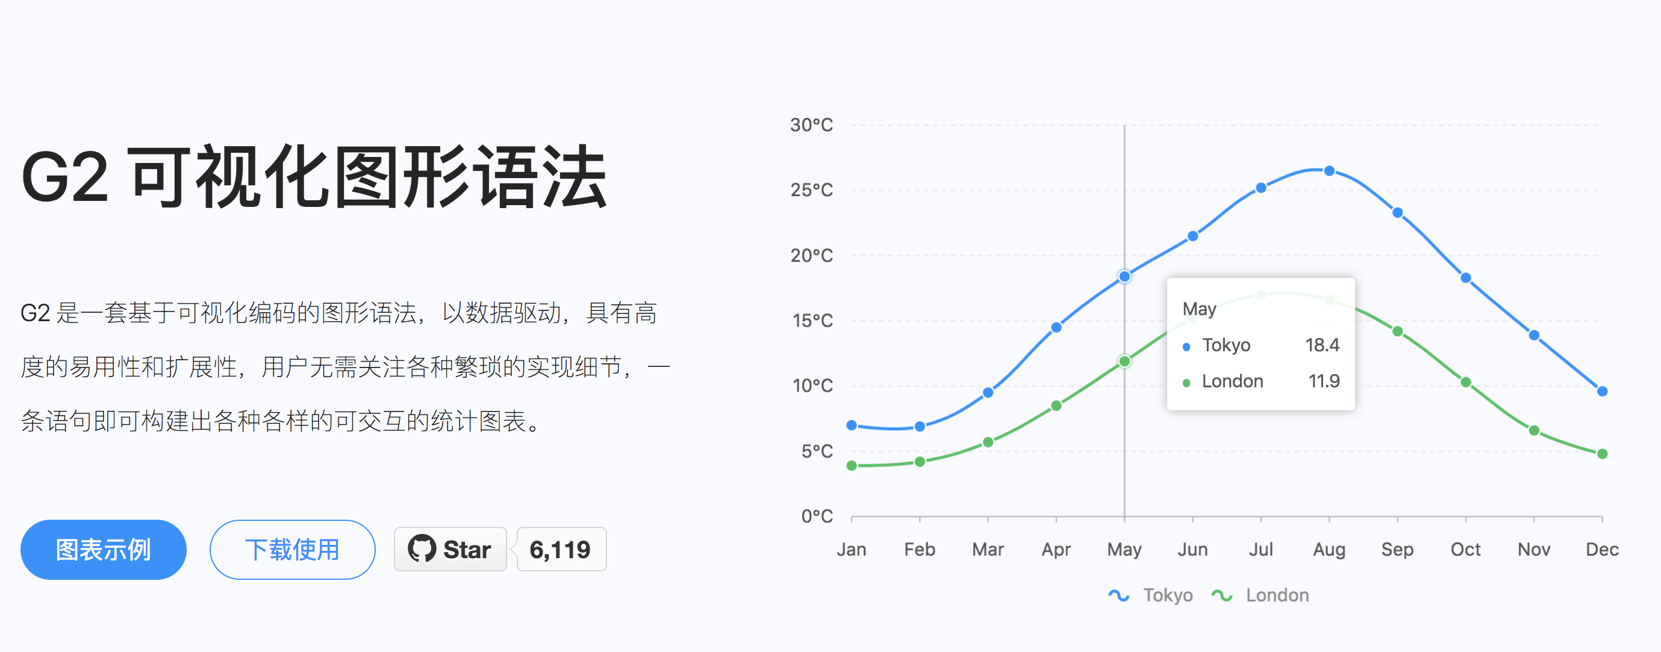

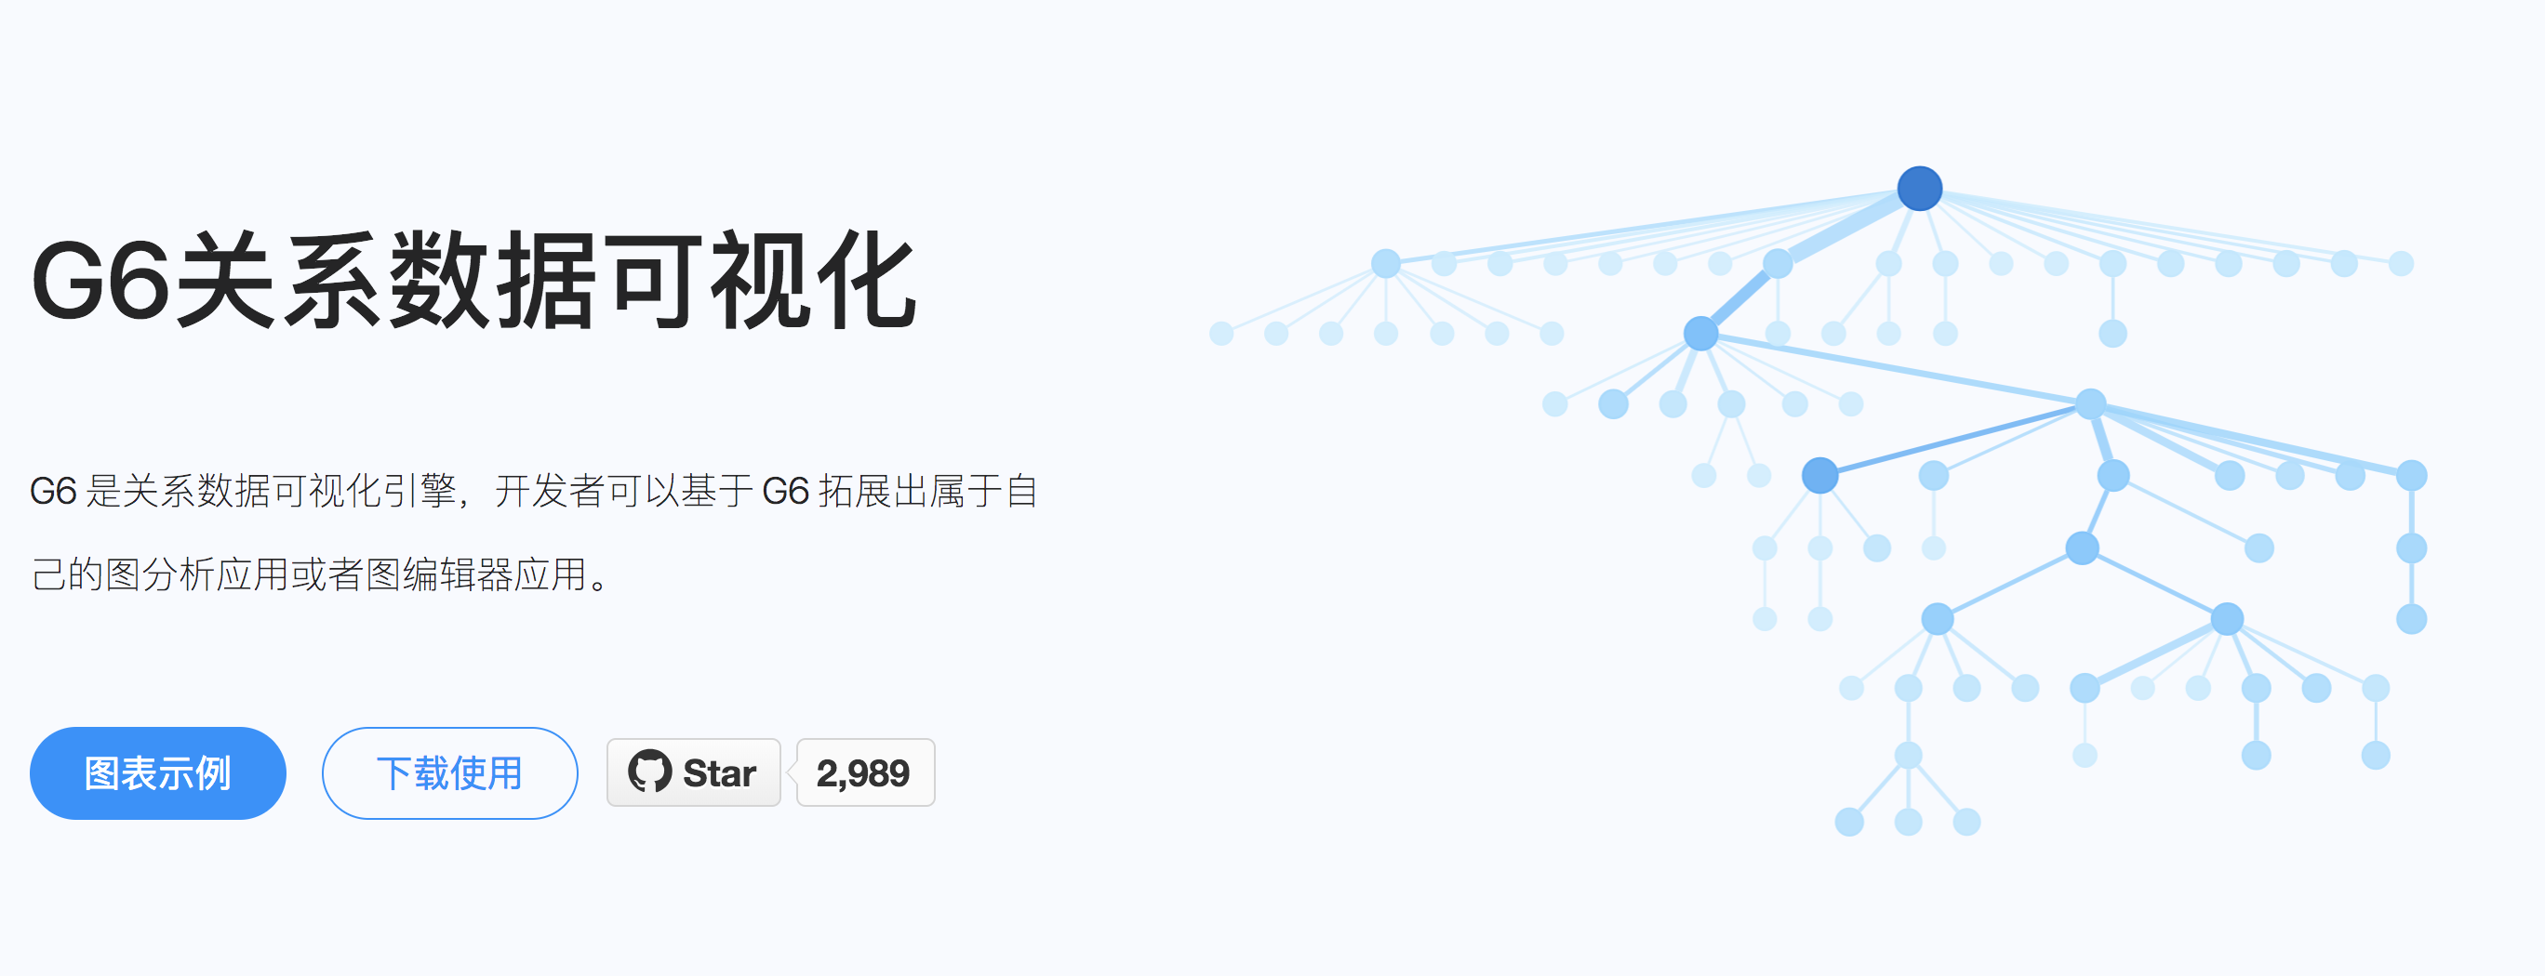
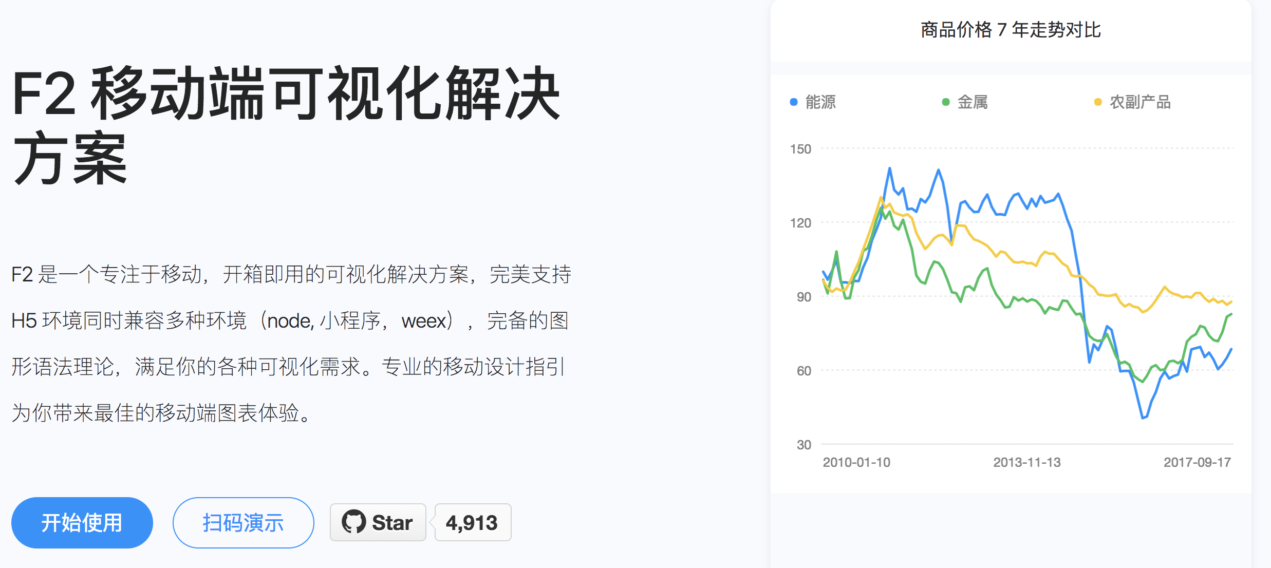
关于展示 (推荐 AntV)

Slide 24
有影响力的开源日志分析系统

Slide 25
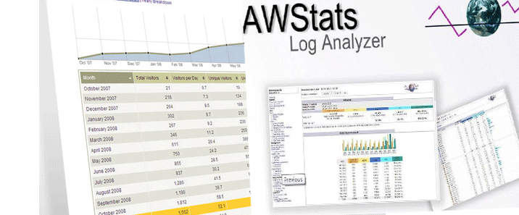
AWStats
日志统计工具
Perl语言编写
可统计的日志类型
Apache
Nginx
ftp
Mail
针对nginx最强
参观时间：月、星期、天、小时等
参观者： 国家、地区、城市
浏览统计：每次参观花费时间、出入出、浏览器版本
HTTP: 错误码、错误次数
搜索
Demo：https://awstats.sourceforge.io/#DOC

Slide 26
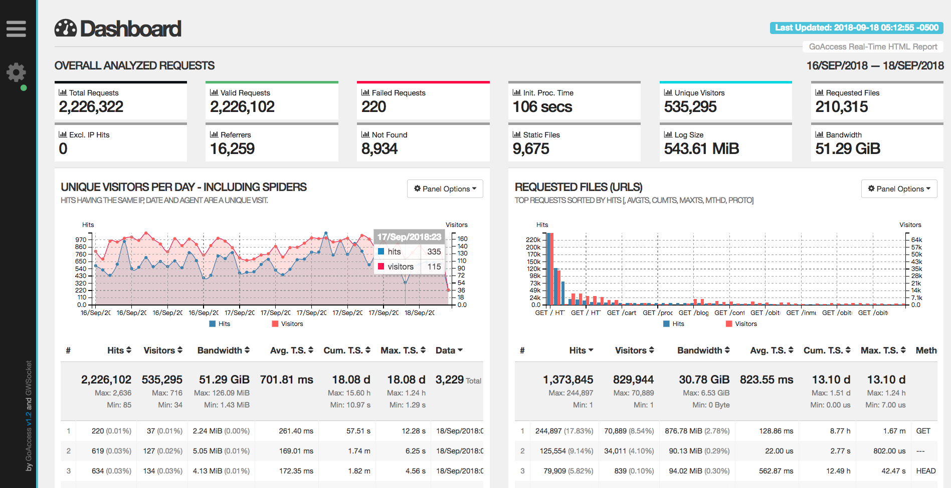
GoAccess
Apache / Nginx /Lighttpd网络日志分析器
开发语言： C语言

Slide 27
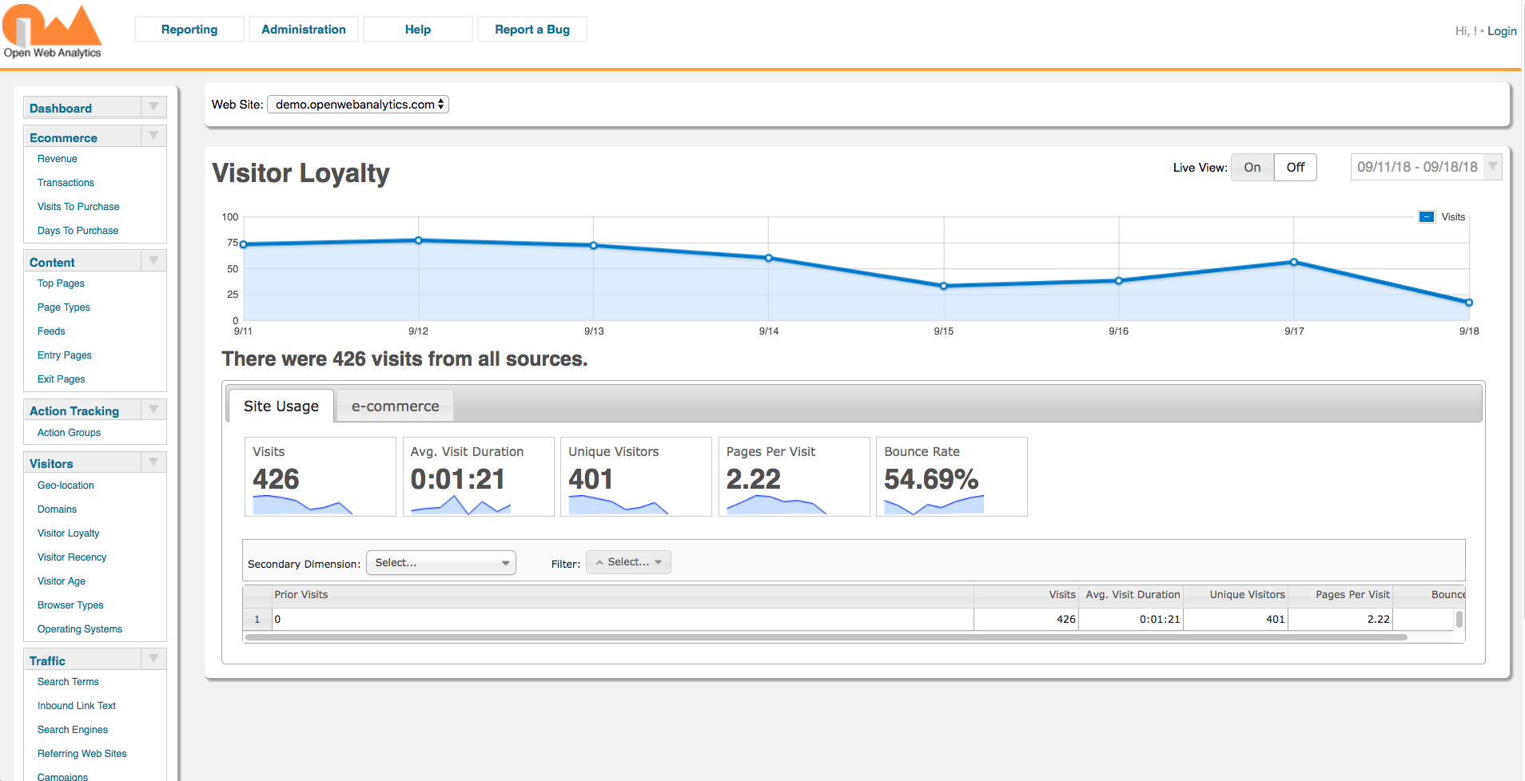
Open Web Analytics
对标 Google Analytics，可以使用JS、PHP或者rest api向网站添加web分析
Pv访问
行为分析
Demo： http://demo.openwebanalytics.com/

Slide 28
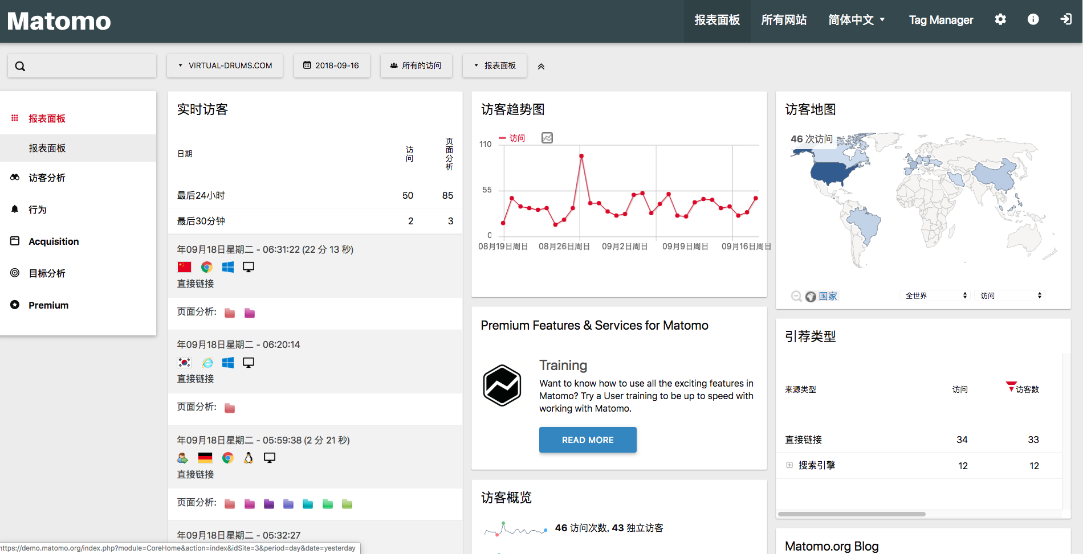
Piwik（推荐）
自称是 Google Analytics 的开源版
平台： PHP + Mysql
追踪方法： JS、PHP pagetag、web日志；
访客分析
行为分析
目标分析
Notes:
https://demo.matomo.org/index.php?module=CoreHome&action=index&idSite=3&period=day&date=yesterday#?idSite=3&period=day&date=yesterday&category=Dashboard_Dashboard&subcategory=1

Slide 29




演 示

